Slide 1
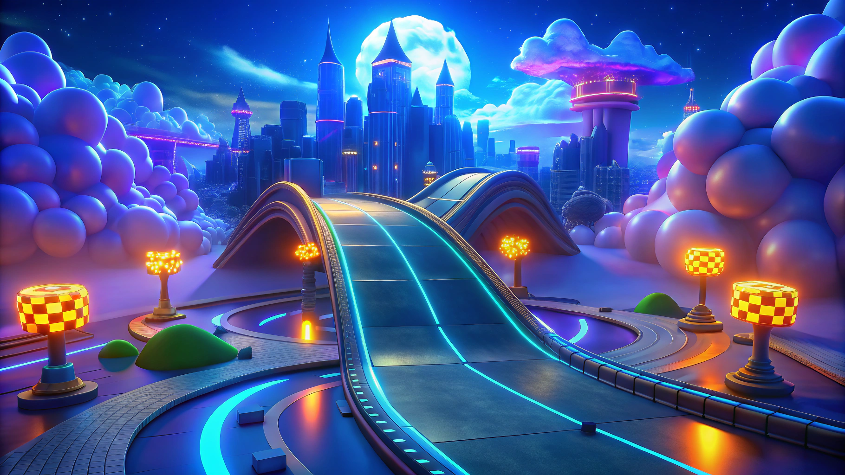



Машинная миссия Ш–Ж с Мерком и Джеком

Slide 2

Привет! Это Мерко и Джек. Сегодня мы научимся различать звуки Ш и Ж.
Садись в тренажёр — поехали!

Slide 3
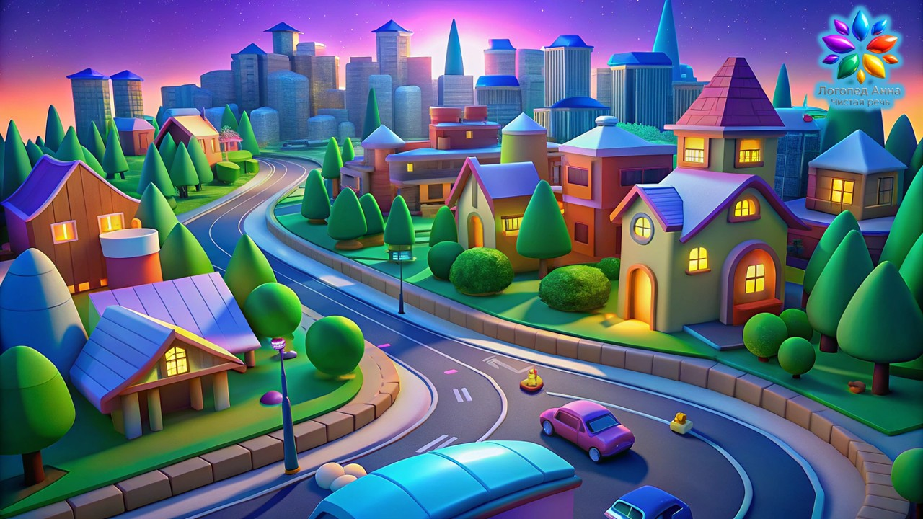




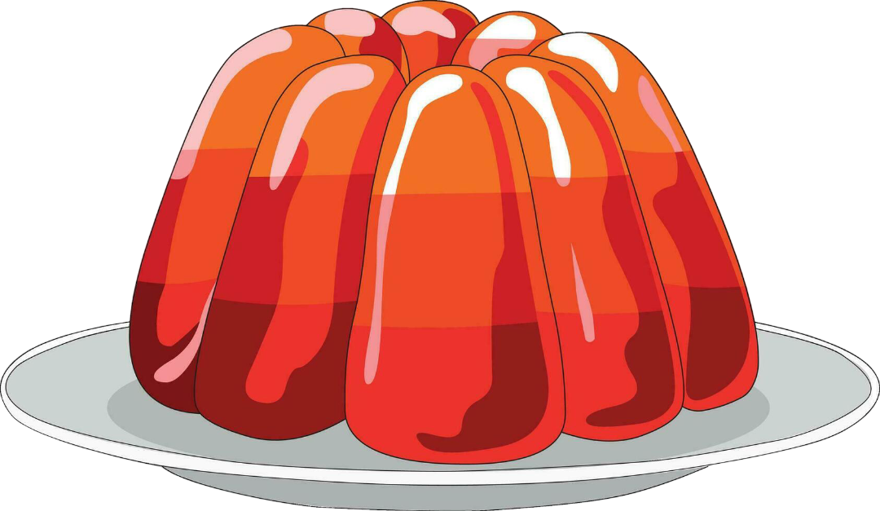


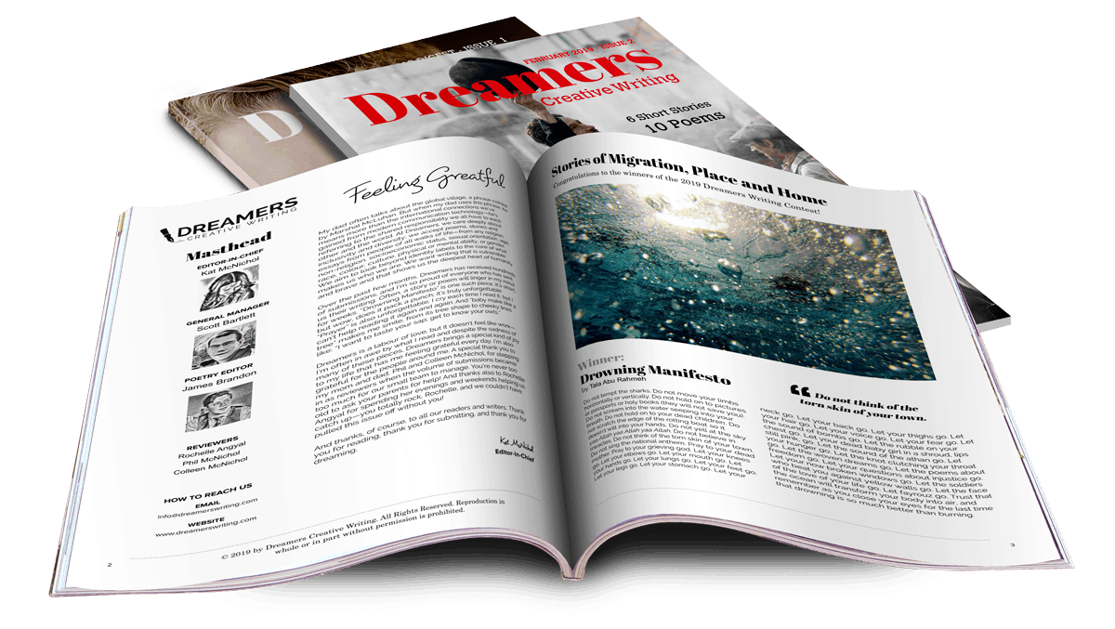

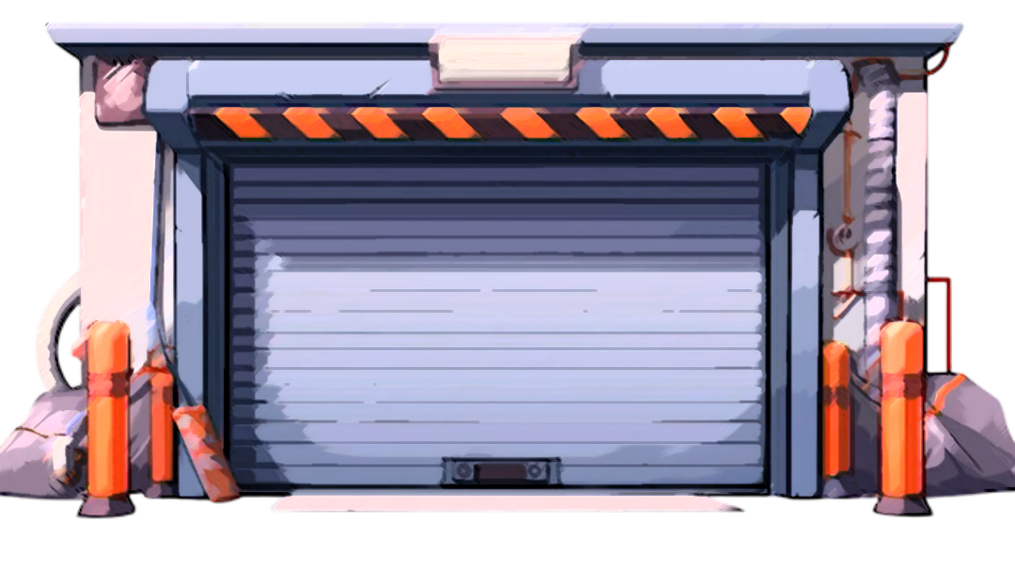
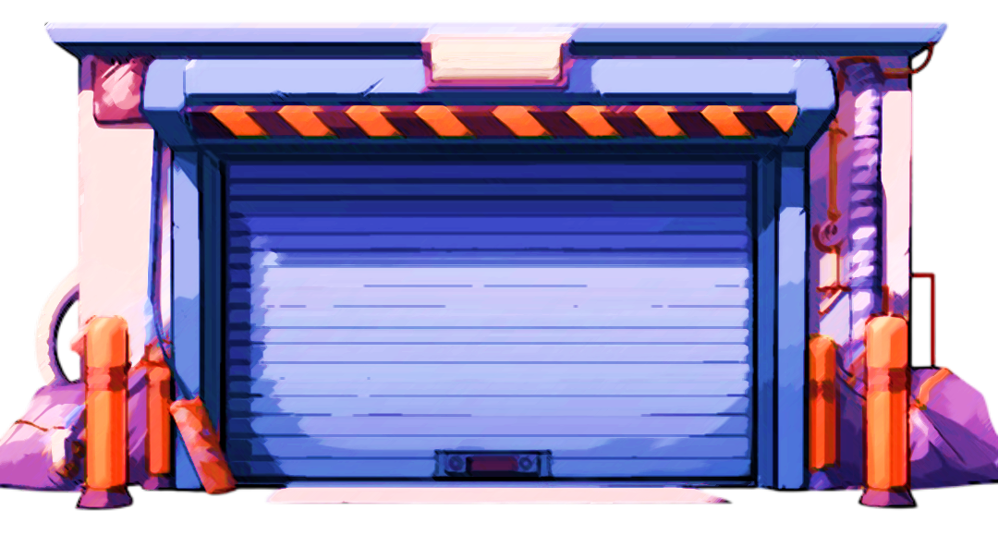
Игра “Чей звук?”
А если услышишь Ж — везите ко мне!
Слушай внимательно! Если услышишь звук Ш — привози картинку в мой гараж!

Slide 4
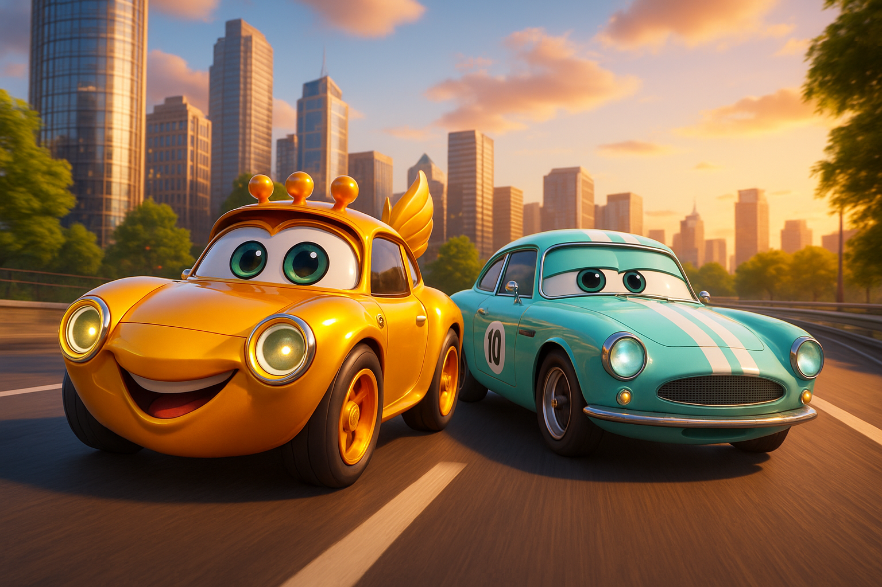
Пазл
ША
ЖА
ШО
ЖО
Без правильного звука картинка не откроется!
ШУ
ЖУ
ШИ
ЖИ
ШЕ
ЖЕ
ШЭ
ЖЭ

Slide 5
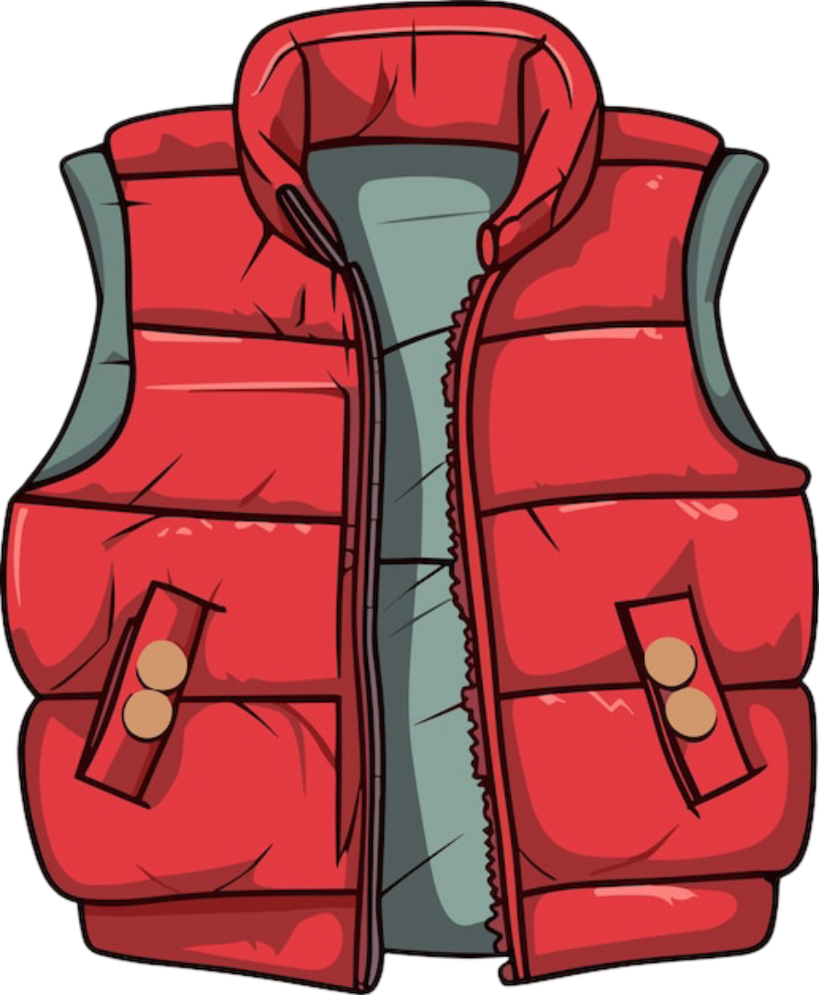


Колесо фортуны
Выпало слово? Произнеси его правильно!

Slide 6
Ж-ж-ж! Ты научился различать нас, молодец!
Ты отлично справился! Ш-ш-ш! Я впечатлён!

